Slide 1
Dokumentacja magazynowa

Slide 2
Specyfikacja dokumentów
PZ (przyjęcie zewnętrzne);
WZ (wydanie zewnętrzne);
MM (przesunięcie międzymagazynowe);
RW (rozchód wewnętrzny).

Slide 3
Dokument przesunięcie zewnętrzne
Jest dokumentem magazynowym potwierdzającym przyjęcie do magazynu materiałów czy towarów z zewnątrz. Nie koniecznie musi to być przyjęcie towarów od dostawcy, może to być przyjęcie od innego magazynu w ramach jednego przedsiębiorstwa.

Slide 4
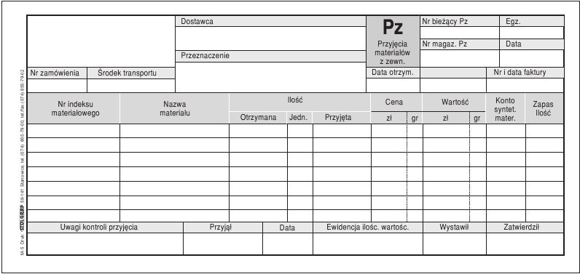
Wzór dokumentu PZ

Slide 5
Sporządzanie dokumentu PZ
Dokument ten sporządza się na podstawie otrzymanej faktury zakupu, bądź na podstawie Wz otrzymanego od dostawcy, ale także na podstawie zamówienia zakupu.

Slide 6
Dokument wydanie zewnętrzne
Jest dokumentem magazynowym, który dokumentuje wydanie materiałów bądź towarów z magazynu na zewnątrz np. na rzecz kontrahenta. W wielu przypadkach sprzedaż dokumentowana jest najpierw powyższym dokumentem, w sytuacji np. kiedy przedstawiciel handlowy nie ma możliwości bądź uprawień do wystawienia faktury. Wystawia wtedy dokument WZ i na podstawie tego dokumentu wystawiana jest faktura.

Slide 7
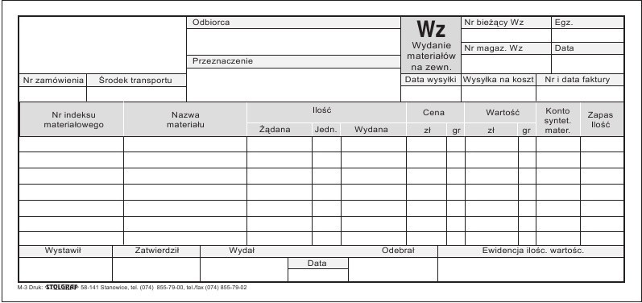
Wzór dokumentu WZ

Slide 8
Zastosowanie dokumentu WZ
Jest stosowany w obrocie magazynowym, gdyż każdy rozchód towarów czy materiałów musi być odpowiednio udokumentowany, nie będzie on stanowił jednak dokumentu księgowego.

Slide 9
Elementy dokumentu WZ
numer kolejny dokumentu,
datę wystawienia,
datę wydania towaru/materiału,
oznaczenie towaru/ materiału,
cenę jednostkową,
ilość wydanego towaru/materiału,
dane wystawcy i odbiorcy,
podpis osoby upoważnionej do wystawienia WZ.

Slide 10
Dokument przesunięcie międzymagazynowe
Jest stosowany dla celów udokumentowania przemieszczania towarów lub materiałów pomiędzy własnymi magazynami. Sporządzanie dokumentu nie wynika z faktu zakupu/sprzedaży, nie rodzi więc obowiązku podatkowego. Bardzo często od razu po dostawie i wystawieniu PZ towary złożone są w magazynie najłatwiej dostępnym lub wystarczająco pojemnym.

Slide 11
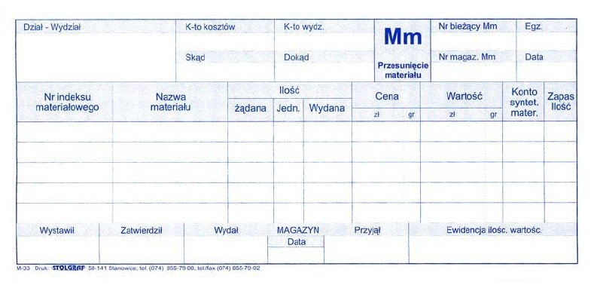
Wzór dokumentu MM

Slide 12
Elementy dokumentu MM
dyspozycję – np. przeniesienie do magazynu docelowego;
skąd/dokąd – np. nr inwentarzowe magazynów standardowego i docelowego;
datę wydania dyspozycji;
numer magazynowy MM – kolejny;
numer indeksu materiałowego;
nazwę towaru/materiału;
ilość towaru/materiału;
cenę jednostkową i wartość;
podpisy osoby wystawiającej dyspozycję i osób odpowiedzialnych za wydanie i przyjęcie.

Slide 13
Dokument rozchód wewnętrzny
Jest dokumentem potwierdzającym wydanie materiałów wewnątrz przedsiębiorstwa, a więc głównie na własne potrzeby. Najprostszym przykładem zastosowania RW jest wydanie materiałów do produkcji – dokument nie tylko pokazuje zmniejszenia stanu zapasów, ale również dokąd zostały przekazane, kiedy oraz w jakim celu.

Slide 14
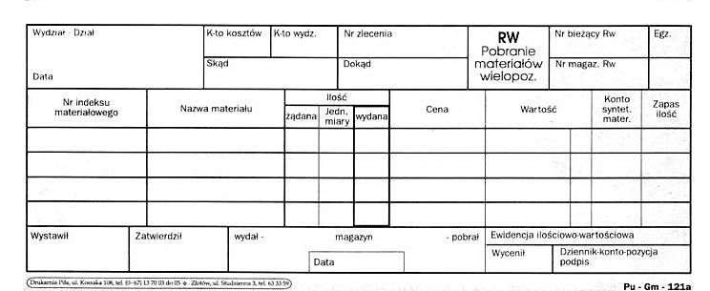
Wzór dokumentu RW

Slide 15
Elementy dokumentu RW
numer kolejny dokumentu;
datę wystawienia;
datę wydania i przyjęcia towaru/materiału;
oznaczenie działu/wydziału, do którego należy przypisać koszt;
zapis skąd pobrano i dokąd przekazano towar/materiał;
numer indeksowy lub nazwę towaru/materiału;
ilość towaru/materiału: żądanego i wydanego wraz z jednostką;
cenę jednostkową i wartość;
numer konta syntetycznego i pozostałą wielkość zapasów;
podpisy osoby upoważnionej do wystawienia RW, dostawcy i odbiorcy.

Slide 16
Poprawianie błędów w dokumentacji magazynowej
Poprzez skreślenie dotychczasowej treści i wpisanie nowej z zachowaniem czytelności błędnego zapisu oraz podpisanie poprawki i umieszczenie daty. Takie poprawki muszą być dokonane jednocześnie we wszystkich księgach rachunkowych i nie mogą nastąpić po zamknięciu miesiąca.

Slide 17
Dziękuję za uwagę :)
Prezentację wykonała
Sara Milczarczyk
Uczennica klasy III TL

